Slide 1
数据挖掘期末大作业
小组成员：丁锦源、陈宝明、潘佳烨
第八组
2024-06-11

Slide 2
目 录
01
聚类算法
02
垃圾邮箱地址检测
03
DNA分类预测

Slide 3
一、聚类算法
01

Slide 4

方法介绍
01
任务简述
将10,000,000个样本聚为1,000,000个类，每类10个样本，并按照样本号顺序输出所聚类别号
02
方案详情
首先，考虑到数据量庞大，为了能够更好的提取到有用的特征，我们的方法首先进行PCA降维至16维（前面降到8维发现效果不好）。
其次，我们随机从所有样本中采样10,000个样本（选100,000发现跑不动），并使用KMeans算法对其进行初步聚类得到1000个初步聚类中心。使用得到的1,000个初步聚类中心对整个数据集进行分类预测。
再者，对于每个类别内的样本进行细分聚类。第一，对于每个类别的个数我们将其调整到10的倍数，将多出来的样本放进一个临时集合里。第二，对于这1000个类别中的每一个类别，我们将他们再进行细聚类，分别将其聚类为（该类样本数除以10）类，算出（该类样本数除以10）个聚类中心，并从这些聚类中心中采样距离最近的10个样本归为一类。
最后我们将临时集合里的样本再进行最后的聚类。这样每一个类别都有10个样本。
总之，就是大类-小类两级的套圈层次化kmeans聚类算法。首先对全体样本进行粗聚类得到大类,然后再对每个大类内部进行细分聚类,最终得到每个样本的类别标签。这种方法可以有效地处理大规模数据集,提高聚类效率。

Slide 5
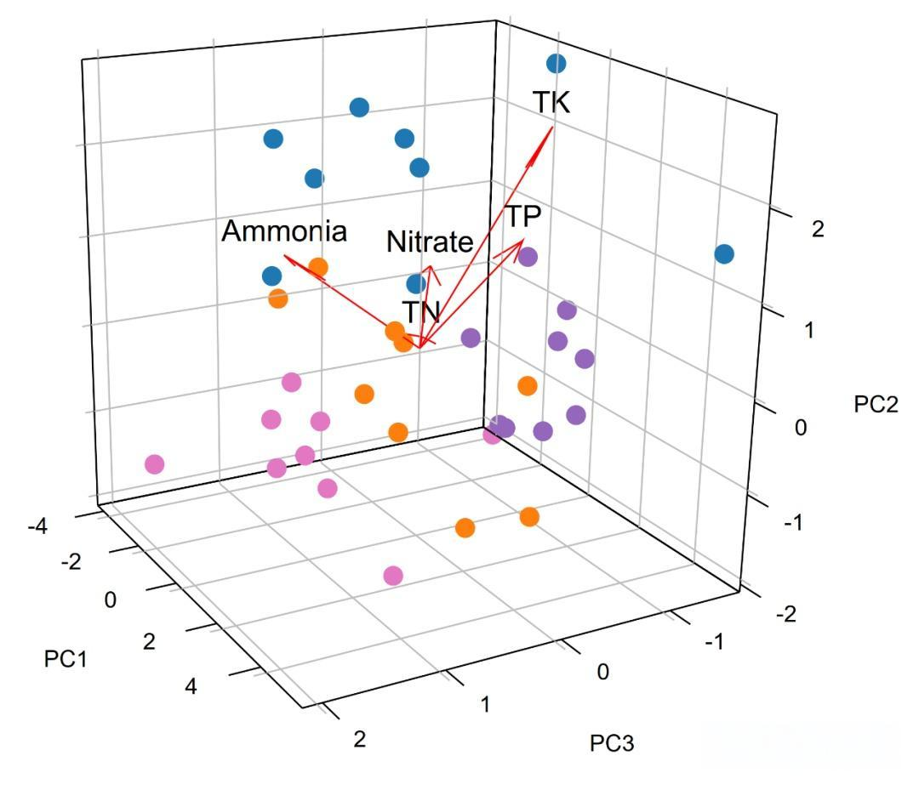
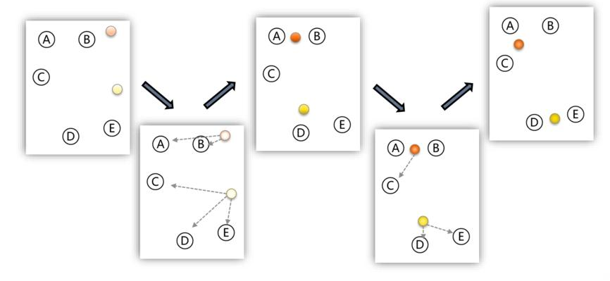
技术使用
主成分分析（PCA）
K-Means
主要思想：将n维特征映射到k维上，这k维是全新的正交特征也被称为主成分，是在原有n维特征的基础上重新构造出来的k维特征。
主要思想：以空间中K个点为中心进行聚类，对最靠近他们的对象归类。通过迭代的方法，逐次更新各聚类中心的值，直至得到最好的聚类结果。

Slide 6
实现步骤
PCA降维
初步聚类
细分聚类
结果输出
使用PCA进行降维处理，将原始数据集降维至16维，并计算所需时间。
使用KMeans算法对样本进行初步聚类。使用得到的初步聚类中心对整个数据集进行分类预测。
对于每个类别的个数将其调整到10的倍数，将多出来的样本放进一个临时集合里。对于这1000个类别中的每一个类别，我们将他们再进行细聚类，分别将其聚类为（该类样本数除以10）类，算出聚类中心，并从这些聚类中心中采样距离最近的10个样本归为一类。
最后我们将临时集合里的样本再进行最后的聚类。这样每一个类别都有10个样本。

Slide 7
二、垃圾邮箱地址检测
02

Slide 8
方法介绍
01
任务简述
检查check.txt文件中的每一个邮箱地址，如果出现在email*.txt文件中，说明该邮件地址为垃圾邮件地址，输出到文件Task2.out，一个邮件地址占一行。
02
方案详情
我们使用python set()哈希的方式将50，000，000个查询利用Python set()转化成集合以便快速查询。接着我们引入多进程的方式对每一个email*.txt进行遍历，判断是否有邮件落在set中，如果有则将其写入文件。我们还做了对比实验，对比引入多进程的用时与单进程的用时。

Slide 9
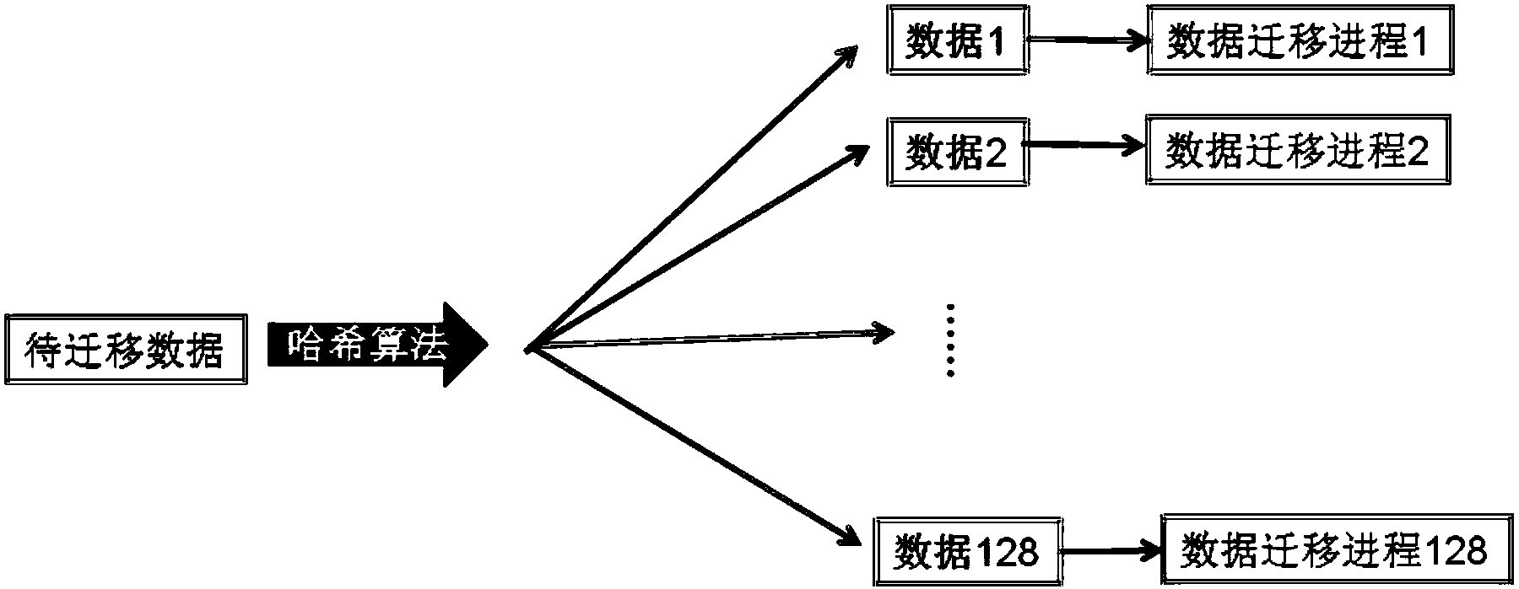
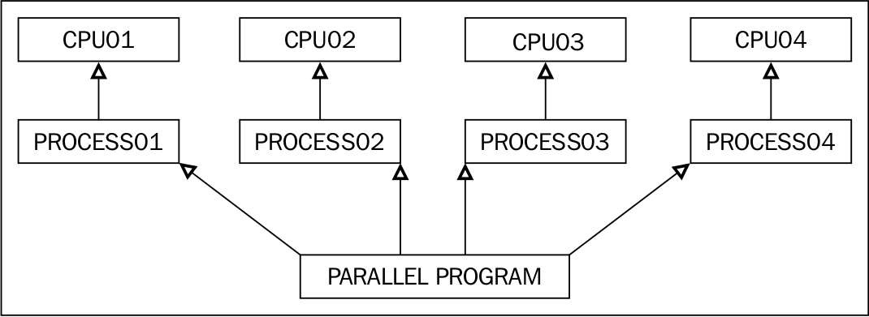
技术使用
哈希算法
多进程实现
主要思想：通过把关键码值映射到表中一个位置来访问记录，以加快查找的速度。
主要思想：在处理大规模数据时（特别是当需要对数百万行数据进行操作时），单进程程序的性能会显得不足。单线程程序效率低下于是我们通过引入多进程并行处理技术，发现显著提高了程序的性能。

Slide 10
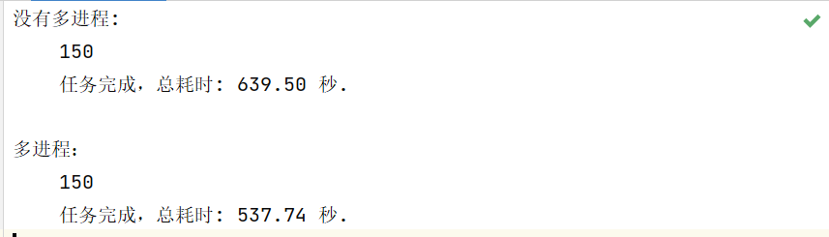
结果展示
多进程相对于单进程的优点
在搜索完成后，我们在check.txt中找出了150个垃圾邮件，其中单进程用时639秒，引入多进程后用时是537秒。

Slide 11
三、DNA分类预测
03

Slide 12
方法介绍
01
任务简述
根据训练样本数据，进行训练模型，并对测试数据特征文件中每一个测试样本进行预测分类。
02
方案详情
首先通过读取和预处理数据,将原始的训练数据和标签转换为PyTorch张量格式,并按照8:2的比例划分训练集和验证集（原本7/3发现8/2效果更好）。然后定义了一个简单的MLP模型,搭建了一个多层感知机网络。在训练过程中,使用交叉熵损失函数和Adam优化器进行50个epoch的迭代训练,同时记录训练集和验证集的损失及准确率。训练完成后,在验证集上评估模型的最终性能,并将训练过程中的损失和准确率可视化。最后,读取测试数据并使用训练好的模型进行预测,将预测结果输出到文件中。

Slide 13
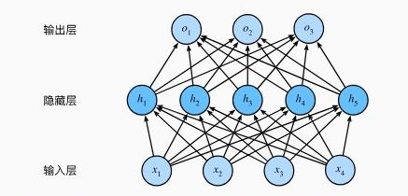
技术使用
多层感知机网络（MLP）
主要思想：多层感知机是一种前馈神经网络，它包含一个输入层、多个隐藏层和一个输出层。每一层都包含若干神经元， 相邻层之间的神经元通过权重连接。

Slide 14
实现步骤
数据集划分
定义模型
模型训练
模型评估
模型预测
将原始的训练数据和标签转换为PyTorch张量格式,并按照8:2的比例划分训练集和验证集（原本7/3发现8/2效果更好）
使用nn.Module定义多层感知机模型，包括输入层、隐藏层和输出层，并初始化模型参数。
进行50个epoch的训练，每个epoch遍历整个训练集，计算损失和精度，并记录训练和测试结果。
使用测试数据对模型进行评估，计算损失和精度，以确定模型的性能。
使用训练好的模型进行预测,并收集所有预测结果。将预测结果写入文件中,每个样本一行。

Slide 15
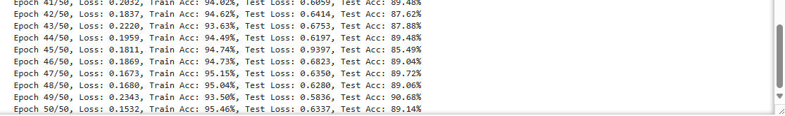
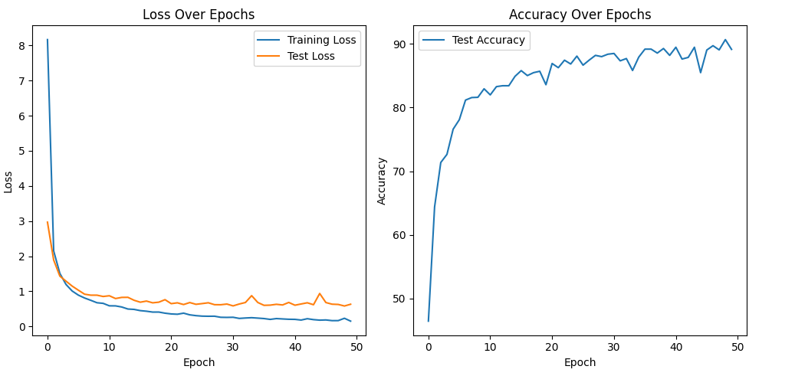
结果展示
训练后模型的精度
训练损失、验证损失和验证准确率随epoch的变化情况
经过五十轮训练后模型在测试集上的精度达到了90%左右，在训练集上的精度达到了95%左右。

Slide 16
THANKS
Thank you
感谢观看

